Slide 1

Metody aktywizujące jako sposób wdrożenia kompetencji kluczowych
Prowadzący: Renata Tomczyk

Slide 2
Program szkolenia
1. Europejskie kompetencje kluczowe a podstawa programowa.
Czym są kompetencje kluczowe?
Kompetencje kluczowe a podstawa programowa
Kompetencje kluczowe a wymagania państwa wobec szkół
Kompetencje kluczowe a podstawowe kierunki realizacji polityki oświatowej państwa w roku szkolnym 2015/2016.
2. Dyrektor szkoły liderem i animatorem Europejskich Kompetencji Kluczowych.
3. Metody aktywizujące we wdrażaniu kluczowych kompetencji

Slide 3

Geneza
E. Cresson i P. Flynn (red.),
Biała Księga Kształcenia i Doskonalenia
„Nauczanie i uczenie się – na drodze do uczącego się społeczeństwa”, WSiP, Warszawa 1997.
„Każdy powinien zostać przygotowany do ponoszenia odpowiedzialności za kształtowanie własnych kwalifikacji, w różnorodnych, możliwie jak najbardziej elastycznych formach kształcenia i doskonalenia”.

Slide 4

Filary edukacji
Cztery filary edukacji, na których
poszczególne państwa konstruują
systemy edukacyjne i programy:
1.Uczyć się, aby żyć wspólnie z innymi
2. Uczyć się, aby wiedzieć
2. Uczyć się, aby działać
3. Uczyć się, aby być
„Proces uczenia się”:
- edukacja formalna
- edukacja pozaformalna
- edukacja nieformalna

Slide 5
1. Europejskie kompetencje kluczowe a podstawa programowa.

Slide 6
Dlaczego kompetencje kluczowe są ważne?
Dążenie do powiązania edukacji z życiem i z przyszłością
Uczenie się przez całe życie jako warunek powodzenia w życiu:
Zalecenie Parlamentu Europejskiego jako przejaw troski o przyszłość Europejczyków
Kompetencje kluczowe jako narzędzie i przedmiot programu uczenia się przez całe życie
Kompetencje kluczowe jako cele kształcenia i wychowania w polskiej szkole
Kompetencje kluczowe jako przesłanka dla kształtowania postaw nauczyciel

Slide 7
Czym są kompetencje kluczowe?
Kompetencje zdefiniowano w Zaleceniu Parlamentu Europejskiego i Rady z dn. 18 grudnia 2006 r. w sprawie kompetencji kluczowych w procesie uczenia się przez całe życie (2006/962/WE) jako połączenie:
wiedzy
umiejętności
postaw odpowiednich do sytuacji:
uważanych za niezbędne dla potrzeb samorealizacji
aktywnego obywatelstwa
integracji społecznej
zatrudnienia
Kompetencje kluczowe to ramy określające nowe umiejętności podstawowe uzyskiwane w procesie uczenia się przez całe życie.
Kompetencje kluczowe to te których wszystkie osoby potrzebują do samorealizacji i rozwoju osobistego, bycia aktywnym obywatelem, integracji społecznej i zatrudnienia.

Slide 8
8 europejskich kompetencji kluczowych
1. Porozumiewanie się w języku ojczystym
2. Porozumiewanie się w językach obcych
3. Kompetencje matematyczne i podstawowe kompetencje naukowo - techniczne
4. Kompetencje informatyczne
5. Umiejętność uczenia się
6. Kompetencje społeczne i obywatelskie
7. Inicjatywność i przedsiębiorczość
8. Świadomość i ekspresja kulturalna

Slide 9
8 kompetencji kluczowych - cechy
Wszystkie są jednakowo ważne dla rozwoju osobistego
Niektóre są przekrojowe lub interdyscyplinarne (np. znajomość technologii Informacyjno- komunikacyjnych, przedsiębiorczość, umiejętności obywatelskie, ekspresja kulturowa)
Są ze sobą powiązane lub się częściowo pokrywają.
Umiejętności wynikające z jednej, wspierają biegłość w innej.
Umiejętności językowe (sprawność czytania, pisania), matematyczne i w zakresie (TIK) to podstawa uczenia się;
Umiejętność uczenia się sprzyja wszelkim innym aktywnościom edukacyjnej
Niektóre sprawności są kluczowe dla wszystkich 8 kompetencji (np. krytyczne myślenie, kreatywność, inicjatywność, rozwiązywanie problemów, ocena ryzyka, podejmowanie decyzji, kierowanie emocjami)

Slide 10
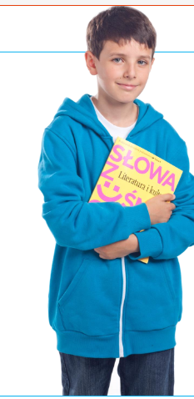
Porozumiewanie się w języku ojczystym
Zdolność wyrażania i interpretowania pojęć, myśli, uczuć, faktów i opinii w mowie i piśmie oraz językowej interakcji w odpowiedniej i kreatywnej formie w pełnym zakresie kontekstów społecznych i kulturowych – w edukacji, pracy, domu i czasie wolnym

Slide 11

Porozumiewanie się w językach obcych
Opiera się na tych samych wymiarach umiejętności, co porozumiewanie się w języku ojczystym - na zdolności do rozumienia, wyrażania i interpretowania pojęć, myśli, uczuć, faktów i opinii w mowie i piśmie (rozumienie ze słuchu, mówienie, czytanie, pisanie) w odpowiednim zakresie kontekstów społecznych.
Wymaga jeż takich umiejętności, jak mediacja i rozumienie różnic kulturowych.

Slide 12

Kompetencje matematyczne i podstawowe kompetencje naukowo-techniczne
Kompetencje matematyczne to umiejętność rozwijania i wykorzystywania myślenia matematycznego w celu rozwiązywania problemów wynikających z codziennych sytuacji.
Obejmują zdolność i chęć wykorzystywania matematycznych sposobów myślenia (myślenie logiczne i przestrzenne) oraz prezentacji (wzory, modele, konstrukty, wykresy, tabele).
Kompetencje naukowe odnoszą się do zdolności wykorzystywania zasobu wiedzy i metodologii do wyjaśniania świata przyrody, w celu formułowania pytań i wyciągania wniosków opartych na dowodach.
Za kompetencje techniczne uznaje się stosowanie tej wiedzy i metodologii w odpowiedzi na postrzegane potrzeby ludzi.
Kompetencje w zakresie nauki i techniki obejmują rozumienie zmian powodowanych przez działalność ludzką oraz odpowiedzialność poszczególnych obywateli.

Slide 13

Kompetencje informatyczne
Obejmują umiejętne i krytyczne wykorzystywanie technologii społeczeństwa informacyjnego (TSI) w edukacji, pracy, czasie wolnym.
Opierają się na podstawowych umiejętnościach w zakresie TIK: wykorzystywaniu różnorakich narzędzi i ich oprogramowania
(komputerów stacjonarnych, laptopów, tabletów, smartfonów) do uzyskiwania, krytycznej oceny, przechowywania, tworzenia, prezentowania i wymiany informacji oraz do porozumiewania się i uczestnictwa w sieciach współpracy za pośrednictwem Internetu

Slide 14
Umiejętność uczenia się
Zdolność konsekwentnego i wytrwałego uczenia się, organizowania własnego procesu uczenia się, efektywne zarządzanie czasem i informacjami, zarówno indywidualnie, jak i w grupach.
Obejmuje świadomość własnego procesu uczenia się i potrzeb w tym zakresie, identyfikowanie dostępnych możliwości oraz zdolność pokonywania przeszkód w celu osiągnięcia powodzenia w uczeniu się.
Oznacza nabywanie, przetwarzanie oraz przyswajanie nowej wiedzy i umiejętności, a także umiejętne korzystanie z wcześniejszych doświadczeń.

Slide 15

Kompetencje społeczne i obywatelskie
Kompetencje osobowe, interpersonalne i międzykulturowe, obejmujące zachowania przygotowujące do uczestnictwa w życiu społecznym i zawodowym, a także rozwiązywania konfliktów.
Obejmują zdolność do empatii wykazywania się tolerancją, porozumiewania się w różnych środowiskach, negocjacji, wyrażania i rozumienia różnych punktów widzenia, umiejętności współpracy, asertywność i prawość.
Obejmują znajomość współczesnych, jak i głównych wydarzeń i tendencji w narodowej, europejskiej i światowej historii, zdolność do zaangażowania się w działania publiczne, poszanowanie praw człowieka, w tym równości, jako podstawy demokracji, uznanie i zrozumienie różnic w systemach wartości różnych religii i grup etnicznych, znajomość integracji europejskiej oraz struktur UE, świadomość różnorodności i tożsamości kulturowych w Europie.
Kompetencje obywatelskie przygotowują do pełnego uczestnictwa w życiu obywatelskim w oparciu o znajomość pojęć i struktur społecznych i politycznych oraz poczuwanie się do aktywnego i demokratycznego uczestnictwa

Slide 16

Innowacyjność i przedsiębiorczość
Zdolność do wcielania pomysłów w czyn, w tym do planowania przedsięwzięć i ich realizacji zgodnie z zamierzeniami.
Obejmują kreatywność, innowacyjność, umiejętność oceny własnych mocnych i słabych stron, gotowość do podejmowania ryzyka.
Wskazuje się także na znaczenie świadomości zagadnień etycznych związanych z przedsiębiorstwami, znajomość zasad działania gospodarki, w tym zagadnienia stanowiące kontekst pracy i dotyczące życia ludzi.

Slide 17
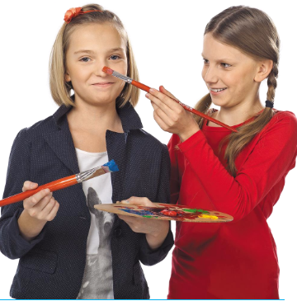
Świadomość i ekspresja kulturalna
Świadomość lokalnego, narodowego i europejskiego dziedzictwa kulturalnego oraz jego miejsca w świecie.
Docenianie znaczenia twórczego wyrażania idei, doświadczeń i emocji za pośrednictwem szeregu środków wyrazu (muzyki, sztuk teatralnych, literatury i sztuk wizualnych).

Slide 18
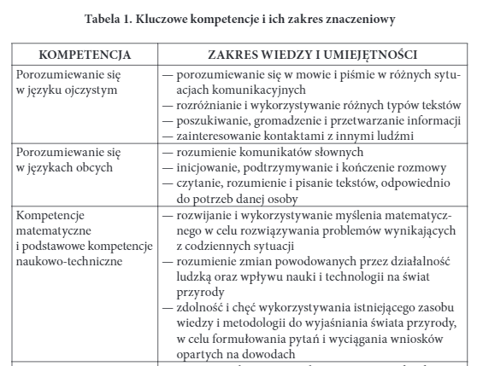

Slide 19
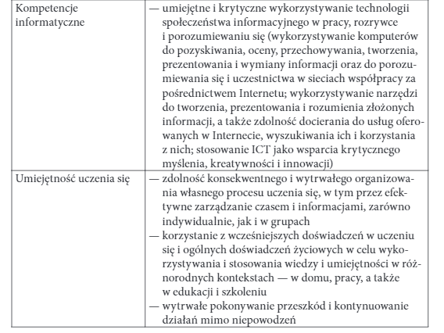

Slide 20
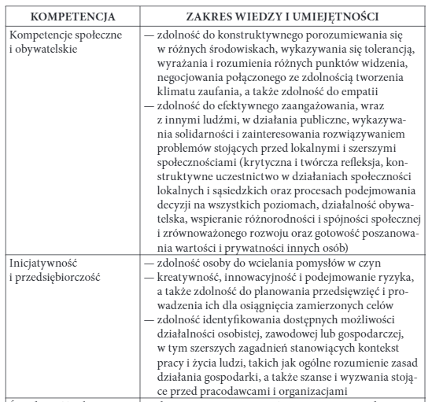

Slide 21
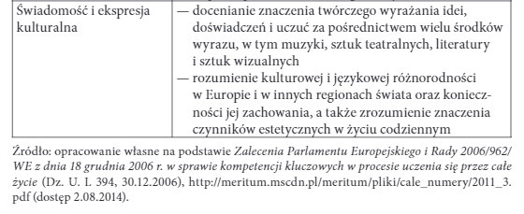

Slide 22
Kluczowe kompetencje a rzeczywistość szkolna
Każda z kompetencji jest na tyle ogólna, że w jej obrębie można wyróżnić wiele preferencji.
Wszystkie wymienione umiejętności wiążą się z określonymi rolami społecznymi, są zatem praktyczne, ich rozwijanie prowadzi do samorealizacji, ponadto przynosi korzyści społeczeństwu.
EKK mają także charakter ponadnarodowy, odnoszą się bowiem do wartości i postaw uniwersalnych, i ponadczasowy – uwzględniają zmiany zachodzące w świecie.
Edukacja ma za zadanie odegrać decydującą rolę w przystosowaniu obywateli do zmian zachodzących w świecie.
„Ramy odniesienia” to jeden z drogowskazów dla współczesnego człowieka próbującego się odnaleźć w rzeczywistości podlegającej procesom globalizacji.
Europejczyk zagubiony w różnorodnych tendencjach poszukuje stałych punktów odniesienia, w edukacji są nimi Europejskie Kompetencje Kluczowe.
W centrum EKK pozostaje osoba – nie system nauczania, programy czy podręczniki.
Kompetencje kluczowe można zatem rozumieć jako styl życia Europejczyka świadomego przynależności do wspólnoty, elastycznie dostosowującego się do zmian zachodzących w społeczeństwie informacyjnym.

Slide 23
Czym są kompetencje kluczowe w podstawie programowej?
Nowa podstawa kładzie nacisk na rozwijanie kompetencji kluczowych. Dokument wprowadza we wstępnej części, czyli części dotyczącej wszystkich etapów edukacyjnych, pojęcie umiejętności podstawowych (ściśle powiązanych z kompetencjami kluczowymi), które są niezbędne dla poznania i zrozumienia otaczającej nas rzeczywistości.
Aby umożliwić uczniom rozwijanie umiejętności podstawowych, stosowane zadania językowe wymagają kształcenia umiejętności myślenia, czyli obserwacji, porównywania, klasyfikowania informacji, analizowania, interpretowania i wyciągania wniosków oraz oceniania, w tym również świadomego oceniania własnych postępów w nauce.
Dodatkowo, aby spełnić wyżej opisane wymogi należy stosować aktywne formy pracy na lekcji, np.
pracę nad projektami,
prezentacje plakatów przygotowanych przez uczniów,
pracę w parach i grupach oraz
wycieczki w terenie, gdzie dzieci mogą doświadczyć nowych rzeczy, a nie tylko o nich dowiedzieć się od nauczyciela.

Slide 24
Podstawa programowa - charakterystyka
Cele zmian programowo-organizacyjnych w kształceniu ogólnym
- Poprawa efektów kształcenia
- Precyzyjne opisanie wymagań ogólnych oraz wymagań szczegółowych dla poszczególnych przedmiotów na wszystkich etapach edukacyjnych
- Rozwijanie kompetencji kluczowych
- Dostosowanie kształcenia do wymogów gospodarki opartej na wiedzy oraz potrzeb rynku pracy
- Indywidualizacja procesu nauczania i wychowywania
- Dostosowanie oferty edukacyjnej do zainteresowań i predyspozycji uczniów
- Przygotowanie uczniów do sprawnego funkcjonowania w świecie współczesnym
Podstawa programowa – kształcenia ogólnego - określa zakres celów oraz treści kształcenia (zajęcia edukacyjne) - określa czego szkoła jest zobowiązana nauczyć przeciętnego ucznia
- wiedza i umiejętności (po każdym etapie edukacyjnym)
- wnioskowanie i rozumowanie
- umiejętności kluczowe.

Slide 25
Podstawa programowa - charakterystyka
Cele zmian programowo-organizacyjnych w kształceniu ogólnym
Rozporządzenie MEN Nowa podstawa programowa kształcenia ogólnego i wychowania przedszkolnego: - została podpisana 23 grudnia 2008 roku, wdrażana rok po roku, od września 2009, zaczynając od pierwszych klas szkół podstawowych i gimnazjów.
Podstawa programowa opisuje cele oraz treści kształcenia dla każdego przedmiotu, na koniec każdego etapu edukacyjnego:
etap I - klasy I-III szkoły podstawowej (nauczanie wczesnoszkolne)
etap II - klasy IV-VI szkoły podstawowej
etap III - gimnazjum
etap IV - szkoła ponadgimnazjalna
Treści kształcenia obejmują:
- wiadomości, które uczniowie powinni zdobyć
- umiejętności, które uczniowie powinni opanować
- postawy, które szkoła u uczniów powinna kształtować

Slide 26
Podstawa programowa - charakterystyka
Proces czy efekt?
Stara podstawa programowa koncentrowała się na opisie procesu kształcenia.
Dla zróżnicowanych populacji uczniów centralny opis procesu kształcenia nie zdaje egzaminu, bo proces musi też być zróżnicowany.
Dlatego nowa podstawa programowa formułuje treści nauczania w języku efektów kształcenia.
Taki opis jest zbieżny z ideą europejskich ram kwalifikacji*. Ramy te pozwolą ustalać relacje między kwalifikacjami zdobytymi w różnych krajach Unii Europejskiej.
* zalecenie Parlamentu Europejskiego i Rady Europy z dnia 23 kwietnia 2008 r. w sprawie ustanowienia europejskich ram kwalifikacji dla uczenia się przez całe życie (2008/C111/01).

Slide 27
Europejskie kompetencje kluczowe w podstawie programowej
czytanie – umiejętność rozumienia, wykorzystywania i refleksyjnego przetwarzania tekstów, w tym tekstów kultury, prowadząca do osiągnięcia własnych celów, rozwoju osobowego oraz aktywnego uczestnictwa w życiu społ.;
myślenie matematyczne – umiejętność wykorzystania narzędzi matematyki w życiu codziennym oraz formułowania sądów opartych na rozumowaniu matematycznym;
myślenie naukowe – umiejętność wykorzystania wiedzy o charakterze naukowym do identyfikowania i rozwiązywania problemów, a także formuło-wania wniosków opartych na obserwacjach empirycznych dotyczących przyrody i społeczeństwa;
umiejętność komunikowania się w języku ojczystym i w językach obcych, zarówno w mowie, jak i w piśmie;
umiejętność sprawnego posługiwania się nowoczesnymi technologiami informacyjno-komunikacyjnymi;
umiejętność wyszukiwania, selekcjonowania i krytycznej analizy informacji;
umiejętność rozpoznawania własnych potrzeb edukacyjnych oraz uczenia się;
umiejętność pracy zespołowej.

Slide 28
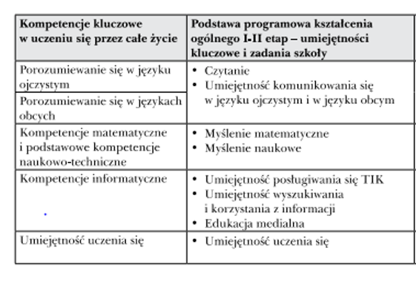
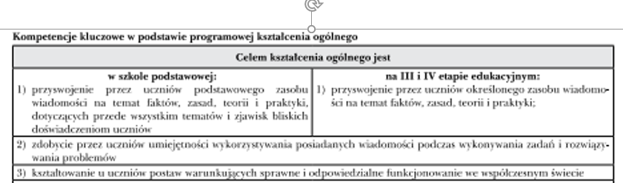
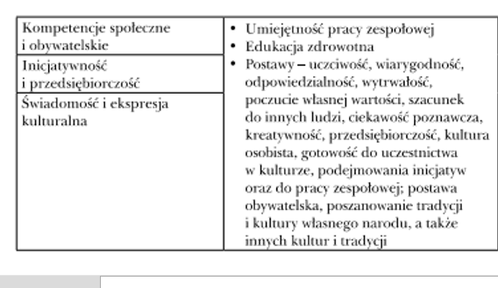
Podstawa programowa – szkoła podstawowa

Slide 29
Wymagania państwa wobec szkół
1. Szkoła lub placówka realizuje koncepcję pracy ukierunkowaną na rozwój uczniów.
2. Procesy edukacyjne są zorganizowane w sposób sprzyjający nauce.
3. Uczniowie nabywają wiadomości i umiejętności określone w podstawie programowej.
4. Uczniowie są aktywni.
5. Respektowane są normy.
6. Szkoła lub placówka wspomaga rozwój uczniów z uwzględnieniem ich indywidualnej sytuacji.
7. Nauczyciele współpracują w planowaniu i realizowaniu procesów edukacyjnych.
8. Promowana jest wartość edukacji.
9. Rodzice są partnerami szkoły lub placówki.
10. Wykorzystywane są zasoby szkoły lub placówki oraz środowiska lokalnego na rzecz wzajemnego rozwoju.
11.Szkoła lub placówka, organizując procesy edukacyjne, uwzględnia wnioski z analizy wyników sprawdzianu, egzaminu gimnazjalnego, egzaminu maturalnego, egzaminu potwierdzającego kwalifikacje zawodowe i egzaminu potwierdzającego kwalifikacje w zawodzie oraz innych badań zewnętrznych i wewnętrznych.
12.Zarządzanie szkołą lub placówką służy jej rozwojowi.

Slide 30
Dyrektor szkoły liderem i animatorem Europejskich Kompetencji Kluczowych.

Slide 31
Dyrektor a EKK
Europejski wymiar kształcenia nie pozostaje także bez wpływu na role dyrektora szkoły.
W Ustawie o systemie oświaty szczegółowo określono zadania dyrektora szkoły, m. in. jako jej reprezentanta placówki, osobę sprawującą nadzór pedagogiczny i realizującą uchwały rady pedagogicznej.
Od dyrektora szkoły w głównej mierze zależy jakość jej funkcjonowania, a warunkiem rozwoju placówki są zmiany zaproponowane i sprawnie koordynowane przez dyrektora.
Kompetencje zarządzającego we współczesnej szkole określano na różne sposoby, przyznając mu m. in. role menadżera, doradcy i refleksyjnego praktyk.
We wszystkich tych rolach dyrektor szkoły może być liderem Europejskich Kompetencji Kluczowych, aby uczynić swoją szkołę placówką o wymiarze europejskim.

Slide 32
EUROPEJSKIE KOMPETENCJE KLUCZOWE | KOMPETENCJE DYREKTORA SZKOŁY WEDŁUG:
 | Rafała Otręby I Jacka Szołtyski | Lechosława Gawreckiego - techniczne (I), społeczne (II) i koncepcyjne (III)
1) porozumiewanie się w języku ojczystym | komunikacyjna | prezentowanie własnej osoby (II) komunikatywność (II) np. podczas prowadzenia rad pedagogicznych,
2) porozumiewanie się w językach obcych | komunikacyjna | - prezentowanie własnej osoby (II),
3) kompetencje matematyczne i podstawowe kompetencje naukowo-techniczne | fachowa | - prowadzenie dokumentacji szkolnej (I),
4) kompetencje informatyczne | fachowa | - umiejętność opracowania arkusza organizacyjnego i planu lekcji (I),
5) umiejętność uczenia się | osobowa | - zdobywanie wiedzy na temat prawa oświatowego, administracyjnego i gospodarczego (I) - diagnozowanie pracy szkoły za pomocą wybranych metod (III),
6) kompetencje społeczne i obywatelskie | społeczna, emocjonalna, | kierowanie zespołem pracowników (II), tworzenie przyjaznej atmosfery w interakcjach z pracownikami (II), indywidualizowanie oddziaływań wobec poszczególnych pracowników(II), współpraca z rodzicami (II), współdziałanie z władzami oświatowymi i samorządowymi oraz z lokalnym środowiskiem (II),
7) inicjatywność i przedsiębiorczość | metodyczna | promowanie własnej placówki i jej osiągnięć, w warunkach konkurencyjności między szkołami (I), pozyskiwanie funduszy na potrzeby edukacyjne (I), umiejętności tworzenia i realizowania autorskiej koncepcji działalności szkoły i tworzenia perspektywicznej wizji rozwoju placówki (III)
8)świadomość i ekspresja kulturalna. | fachowa

Slide 33
Dyrektor Szkoły a EKK
Dyrektor szkoły powinien zatem odznaczać się europejskimi kompetencjami, być ich liderem:
- w różnych sytuacjach komunikacyjnych sprawnie posługiwać się językiem ojczystym,
- znać języki obce, gdyż reprezentuje szkołę w różnych sytuacjach komunikacyjnych, np. podczas międzynarodowych wymian młodzieży,
- współpracując z księgowością, sprawnie posługiwać się myśleniem matematycznym, a także dążyć do wyposażenia szkoły w nowoczesne narzędzia i urządzenia techniczne,
- zabiegać o wykorzystanie technologii informacyjnej w placówce, stosować ją w codziennej pracy,
- mieć świadomość celów postawionych w koncepcji szkoły w odniesieniu do systemów europejskich, nieustannie zdobywać wiedzę i być otwartym na wymianę doświadczeń z pracownikami instytucji oświatowych w Unii, nieustannie kształcić się w prawie oświatowym i gospodarczym,
- uczestniczyć w życiu społecznym, propagować uniwersalne postawy i wartości, takie jak poszanowanie praw człowieka, tolerancja, demokracja,
- pełnić funkcję koordynatora projektów europejskich,
- poprzez różne inicjatywy przywoływać lokalne, narodowe i europejskie dziedzictwo.

Slide 34
Dyrektor animatorem EKK. Szkoła jako europejska instytucja edukacji
1. W planowaniu i podejmowaniu decyzji: Wydaje się, że trudno je pominąć w przygotowywanej koncepcji rozwoju szkoły. Dyrektor powinien wykazać się znajomością priorytetów unijnych w swojej wizji szkoły. Określając profil przyszłego absolwenta szkoły mógłby scharakteryzować go poprzez nabyte podczas edukacji kompetencje. Niektóre lub wszystkie EKK można by ująć w planie pracy szkoły, zwłaszcza w działaniach związanych z tradycją placówki (warto nawet realizować je w szczególny sposób w wyznaczonym czasie, np. w kwartale. zaplanować wszystkie działania związane z wymianą młodzieżową z partnerskimi szkołami.
2. Organizując proces dydaktyczny na początku roku szkolnego dyrektor powołuje tzw. zespoły zadaniowe. Mógłby wystąpić z inicjatywą powołania zespołu ds. EKK, któremu powierzyłby zadanie promowania kompetencji np. poprzez poprowadzenie szkoleniowej rady pedagogicznej, a w przyszłości dokonania ewaluacji wewnętrznej. EKK należałoby uwzględnić w tematyce godzin wychowawczych oraz w programach nauczania – zespoły przedmiotowe w trakcie dyskusji ustaliłyby, na której kompetencji warto skupić się w konkretnym okresie, np. pierwszego i drugiego semestru, oczywiście nie rezygnując z kształcenia pozostałych.
3. Kierując zespołem nauczycieli we wdrażaniu EKK, trzeba by zapewnić przepływ informacji na temat szkoleń, zwłaszcza tych, które pozwalają wykorzystać środki unijne, koordynować projekty, szczególnie motywując nauczycieli, którzy w nich uczestniczą, nadzorować przebieg wymiany. Na tym etapie należy także czuwać nad pracą zespołu ds. EKK, zachęcając go do różnorodnych form promowania kompetencji.
4. Kontrolowanie działań związanych z EKK mogłoby zakończyć się radą pedagogiczną, na której zostaną omówione wyniki ewaluacji wewnętrznej opartej na nowoczesnych metodach diagnozy

Slide 35
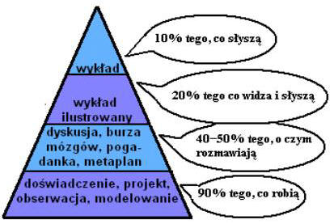
3.WYBRANE METODY AKTYWIZUJĄCE I ICH ZASTOSOWANIE we wdrażaniu kompetencji kluczowych

Slide 36
Metody nauczania - uczenia
Metoda nauczania – najogólniej rzecz biorąc, to ,,celowo i systematycznie stosowany sposób pracy nauczyciela z uczniami, umożliwiający uczniom opanowanie wiedzy, nabycie umiejętności oraz wykorzystanie jednych i drugich w praktyce”.
Jeszcze do niedawna preferowane były 4 grupy metod nauczania (wg W. Okonia): · podające - uczenie się przez przyswajanie · problemowe - uczenie się przez odkrywanie · waloryzacyjne - uczenie się przez przeżywanie · praktyczne - uczenie się przez działanie

Slide 37
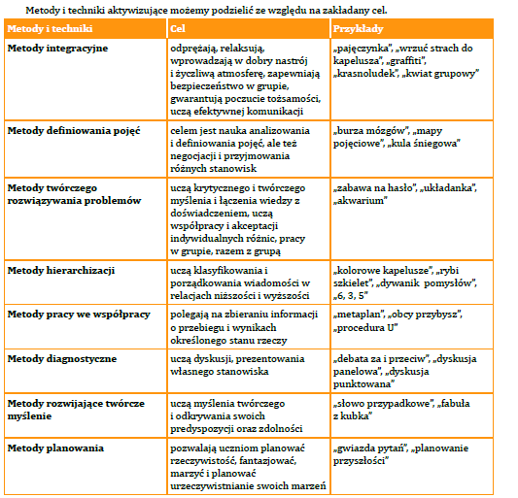

Slide 38
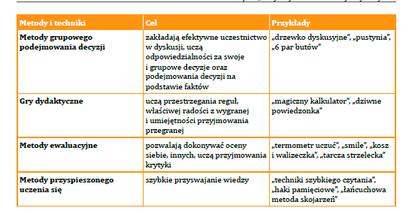

Slide 39
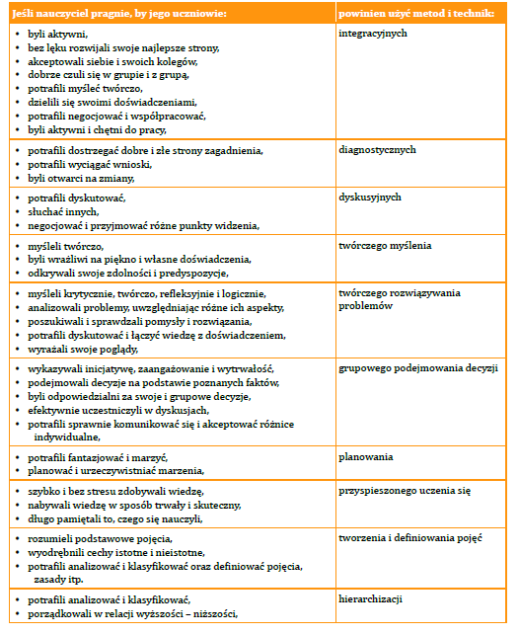
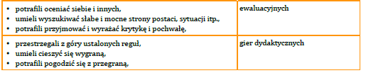

Slide 40
Pragmatyka współcześnie stosowanych metod nauczania - uczenia się
Dynamika zmian na rynku usług edukacyjnych – na każdym poziomie edukacji powoduje rozwój i różnicowanie się metod stosowanych w procesie nauczania - uczenia się.
Do metod najczęściej stosowanych należą:
nauczanie klasyczne,
tutoring,
mentoring,
coaching.
Metody te, w aspekcie pragmatycznym, różnią się głównie akcentowaniem wpływu procesów nauczania i uczenia się na efektywność edukowania.

Slide 41
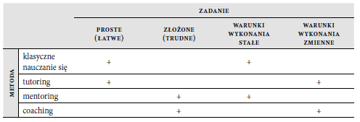
Proces nauczania - uczenia się a złożoność zadania i warunków jego realizacji

Slide 42
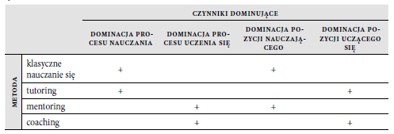
Procesowo-personalne wyznaczniki metod nauczania - uczenia się w aspekcie ich efek­tywności.

Slide 43
Zadania metod aktywizujących
Głównym zadaniem metod aktywizujących jest stawianie ucznia w takiej sytuacji, aby odczuwał potrzebę podejmowania działań, jakich od niego oczekujemy.
Uczeń nabywa umiejętności współdziałania w grupach, co szczególnie przydatne jest w życiu dorosłego człowieka.
To właśnie szkoła ma wyposażyć ucznia w takie umiejętności, jak: - komunikatywność - otwartość - umiejętność planowania i osiągania postawionych celów - umiejętność i śmiałość podejmowania decyzji - odpowiedzialność - samodzielność - umiejętność pracy w zespole i zdolności organizacyjne - odporność na stres - umiejętność rozwiązywania problemów - kreatywność - umiejętność negocjacji niezwykle przydatne w życiu osobistym i zawodowym.

Slide 44
METODA NAUCZANIA
UKŁAD CZYNNOŚCI NAUCZYCIELA
I UCZNIÓW SYSTEMATYCZNIE STOSOWANY W CELU SPOWODOWANIA ZAŁOŻONYCH ZMIAN W OSOBOWOŚCI UCZNIÓW
(W. OKOŃ)

Slide 45
Okoń dokonał podziału metod nauczania ze względu na stopień aktywności podmiotów kształcenia i oddziaływania na poszczególne zmysły
PODAJĄCE
PROBLEMOWE
EKSPONUJĄCE
PRAKTYCZNE

Slide 46
Metody podające
Opis i opowiadanie
instruktaż
wykład
Pogadanka podająca
Praca z książką

Slide 47
Opis i opowiadanie
Opis może dotyczyć osoby, miejsca, przedmiotu, opowiadanie – okoliczności wydarzenia, treści legend, treści wątków fabularnych, może być również uzupełnieniem treści utworu literackiego czytanego przez uczniów i opracowywanego,
Celem opisu i opowiadania jest przekazanie informacji, ale również pobudzenie wyobraźni uczniów,
Opowiadanie musi być żywe i emocjonalne wygłoszone z odpowiednią intonacją i siłą głosu,

Slide 48
Wykład
zalety metody: rzetelna sprawdzona wiedza przekazywana w sposób rzeczowy, zwięzły i przystępny,
wada: ograniczona możliwość przyswojenia większej partii materiału,
Wykład powinien trwać nie dłużej niż 10 minut ze względu na krótki czas możliwości koncentracji uczniów,
Powinien być wygłoszony poprawnie pod względem języka i dykcji, w pozycji stojącej przed klasą,

Slide 49
Pogadanka podająca
Jest to rozmowa, w której bierze udział nauczyciel i uczniowie, część wiedzy podaje nauczyciel, część wiedzy już dawniej przyswojonej podają uczniowie zapytani przez nauczyciela lub zgłaszający się,
Metoda ta mobilizuje uczniów do większej uwagi,
Wciąga do wspólnej pracy,

Slide 50

Praca z książką
Przyswajanie przez ucznia wiedzy zawartej w podręczniku,
Słowo drukowane pełni tą samą funkcję co słowo mówione przez nauczyciela – przekazuje gotową wiedzę,
Uczeń pracuje samodzielnie, może więc dostosować tempo czytania do własnych możliwości przyswajania materiału,

Slide 51
Instruktaż
Dokładne wyjaśnienie tego jak uczniowie mają pracować ,
Dotyczy pisania wypracowań, ćwiczeń, pracy z książką, sposobów zbierania materiału na lekcję

Slide 52
Metoda praktyczna
Polega na wiązaniu teorii z praktyką, na stosowaniu wiedzy w rozwiązywaniu zadań praktycznych np. pisanie rozprawki,
Rozwija umiejętności sprawnego i poprawnego językowo wypowiadania się ustnego i pisemnego, pisania ortograficznego, czytania ze zrozumieniem, analizowania, interpretowania

Slide 53
Metoda problemowa
Praca tą metodą wymaga dużo czasu ( z zagadnieniem nowym i zbyt trudnym uczniowie sobie nie poradzą ). Należy pamiętać o koniecznym porządku działań):
Stworzenie uczniom sytuacji problemowej,
Sformułowanie problemu,
Rozwiązanie problemu: szukanie odpowiedzi na postawione pytanie, problem:
a)postawienie hipotezy mogącej być rozwiązaniem zagadnienia,
b)wyprowadzenie wniosków z tej hipotezy,
c)sprawdzenie jej za pomocą dalszej obserwacji lub eksperymentu.

Slide 54
Metoda eksponujące
Polegają na czerpaniu wiadomości nie ze słów, nie z książek, lecz przez poznanie samych rzeczy( a nie wyłącznie cudzych spostrzeżeń i świadectw o rzeczach), np.
Film
Ekspozycje( tablice, schematy, modele)
Sztuki teatralne

Slide 55
Metody aktywizujące
Mają decydujący wpływ na nabywanie i rozwijanie przez uczniów umiejętności uniwersalnych, powodują wzrost czynnego udziału uczniów w procesie nauczania
,,Powiedz mi – a zapomnę,
Pokaż mi – a zapamiętam,
Pozwól mi wziąć udział a zrozumiem”
(Konfucjusz)

Slide 56
Podstawowe metody aktywizujące
Do aktywizujących metod nauczania, o których będę mówić, możemy zaliczyć: - Metodę projektów - Metodę przypadków - Metodę sytuacyjną - Metodę przewodniego tekstu - Dyskusję dydaktyczna - Burzę mózgów - Mapę pojęciowa - Metodę inscenizacji - Metaplan (cicha dyskusja) - Drama - Drzewko decyzyjne - Gry dydaktyczne

Slide 57
Burza mózgów
polega na zebraniu jak największej ilości pomysłów celem rozwiązania jakiegoś problemu. Etapy postępowania:
podanie problemu przez nauczyciela,
sesja (10-15 min), podczas której uczniowie zgłaszają pomysły rozwiązania problemu,
omawianie pomysłów,
wybór rozwiązania problemu. Przed przystąpieniem do lekcji realizowanej tą metodą, należy ustalić z klasą zasady zachowania się w czasie "burzy mózgów":
głosu udziela nauczyciel,
·pomysłów się nie krytykuje,
pomysły zapisywane są na tablicy (lub planszy

Slide 58
Burza mózgów
Jest to najprostsza metoda aktywizująca. Pozwala na zgromadzenie w krótkim czasie dużej ilości pomysłów na rozwiązanie jakiegoś problemu.
Plusem tego sposobu jest możliwość modyfikowania cudzych pomysłów lub na zasadzie skojarzenie, podawanie innych.
W czasie burzy mózgów pracuje się indywidualnie, ale na rzecz całego zespołu, którego zadaniem jest zgromadzenie jak największej liczby pomysłów czy faktów do danego problemu.
Burzę mózgów stosuje się jako. rozgrzewkę umysłową
dla ustalenia zakresu posiadanej wiedzy
dla utrwalenia wcześniej zdobytej wiedzy
dla znalezienia najlepszego rozwiązania jakiegoś problemu
Zastosowanie podczas pracy z dziećmi burzy mózgów pozwala na:
włączenie wszystkich dzieci do pracy
szybkie zgromadzenie dużej ilości pomysłów
przeprowadzenie rozgrywki umysłowej
naukę zwięzłego wyrażania myśli
sprawdzenie posiadanej wiedzy

Slide 59
Mapa pojęciowa
To metoda wizualnego przedstawienia problemu z wykorzystaniem schematów, zwrotów, rysunków, symboli.
Celem stosowania tej metody jest usystematyzowanie zdobytej wiedzy lub wizualizacja posiadanych wiadomości.
W trakcie pracy tą metodą dzieci doskonalą umiejętności techniczne takie jak: czytanie, pisanie, rysowanie i umiejętności umysłowe min.
Planowanie, klasyfikowanie. Muszą również współdziałać ze sobą przekonywać o swoich racjach, ale także rezygnować ze swoich pomysłów na rzecz dochodzenia do porozumienia.
Efekty pracy z mapą pojęciową:
- uczy samodzielnego zdobywania wiedzy
- uczy posługiwania się poznanymi pojęciami
- daje okazję doskonalenia czytania ze zrozumieniem
- ułatwia zapamiętanie poznanych faktów poprzez poszukiwanie, segregowanie wiadomości, przedstawienie w postaci rysunku
- uczy uważnego słuchania
- uczy oceny i samooceny
- daje szansę wykazania się dzieciom różnych zdolnościach
- stwarza możliwość współpracy
- uczy zadawania pytań i udzielenia odpowiedzi.

Slide 60
Metoda projektów
Polega ona na wykonaniu przez dzieci zadań poprzez samodzielne poszukiwania pod opieką nauczyciela.
Dzieci w trakcie pracy nad projektem uczą się:
- samodzielnego poszukiwania materiałów
- współdziałania w grupie
- odpowiedzialności
Cechy projektu to: badawczy charakter, pytania postawione przez dzieci lub nauczyciela, pytania pojawiające się w trakcie wspólnej pracy, działania ukierunkowane tak, by znaleźć odpowiedzi ( projekt realizuje zwykle niewielka grupa dzieci, czasami cały zespół, ale może też być pojedyncze dziecko). Metoda ta polega na wykonywaniu przez dzieci zadań w szerszym zakresie , samodzielnym formułowaniu tematu i poszukiwaniu rozwiązania.
Pięć strukturalnych cech metody projektów:
1. Dyskusje - pomagają dzieciom stwierdzić – co już wiedzą, czego się nauczyły a czego wciąż chciały by się nauczyć
2. Praca w terenie - dostarcza okazji do bezpośrednich poszukiwań odpowiedzi na stawiane przez dzieci pytania
3. Prezentacje - to sposoby, w jaki dzieci wyrażają i komunikują swoje pomysły
4. Badania - pomagają dzieciom w przygotowaniu się na różne sytuacje przez omówienie wszelkich możliwości
5. Pokazy - są istotnym sposobem na dokumentowanie procesu uczenia się dzieci

Slide 61
Metoda projektów
PRZEBIEG PROJEKTU – w skrócie:
_ Przygotowanie – wybór tematu, sprawdzenie możliwości organizowania badań, ustalenie związku z programem rocznym
_ I faza - rozpoczęcie projektu- rozmowy z dziećmi, zabawy, ustalenie poziomu wiedzy
dzieci, postawienie pytań, stworzenie siatki pojęciowej
_ II faza - rozwinięcie projektu- badania terenowe, współpraca z ekspertami, praca w małych grupach, eksperymentowanie
_ III faza - podsumowanie projektu- podsumowanie przyrostu wiedzy, podzielenie się z innymi
_ Ewaluacja

Slide 62
Stymulacje
Stymulacje to naśladowanie rzeczywistości, ćwiczenie najbardziej efektywnych zachowań w bezpiecznych warunkach.
Ideą stymulacji jest doskonalenie konkretnych umiejętności oraz uczenie się na błędach popełnionych w bezpiecznej stymulacji ćwiczeniowej.
Stymulacje mogą obejmować takie proste umiejętności jak:
- nadawanie paczki na poczcie
- zabawę dzieci w sklep
czy lekarza
Stymulacja ma wpływ na:
- kształtowanie się systemu wartości
- kształtowanie się umiejętności poznawczych
- rozwijanie umiejętności społecznych
- poprzez utożsamienie się z własnymi przeżyciami głęboko zapada w pamięć i łatwo daje
Się odtworzyć.

Slide 63
Stymulacje
Metoda ta polega na naśladowaniu rzeczywistości.
Jest to zabawa „na niby”, ćwiczenie najbardziej efektywnych zachowań w bezpiecznych warunkach.
Jest to trening umiejętności i sprawności w działaniu.
Symulacje mogą obejmować takie umiejętności jak: rozmowa telefoniczna, zabawy w sklep, lekarza, listonosza, itp.
Celem symulacji jest doskonalenie konkretnych umiejętności oraz uczenie się na błędach popełnianych w bezpiecznej sytuacji ćwiczeniowej.
Dzięki tej metodzie dzieci rozwijają swoją inwencję twórczą, umiejętności społeczne, poznawcze.

Slide 64
Drama
polega na przyswajaniu treści kształcenia poprzez przeżycie, doświadczenie i zabawę; jest zatem metodą i nauczania i wychowania,. Zadanie nauczyciela polega na wprowadzeniu i przygotowaniu uczniów do wejścia w określone role. Na zakończenie nauczyciel omawia pracę uczniów

Slide 65
Drama
Drama polega na wczuwaniu się w role, na improwizacji, która angażuje ruch, gest, mowę, myśli i uczucia. Drama uczy rozumienia siebie i innych na poziomie emocji i uczuć.
Głównym sposobem pracy w dramie jest bycie w roli. Polega ona na tym, że dziecko jest
sobą w nowej roli, nieznanej sytuacji.
Drama jest:
- doskonałym ćwiczeniem językowym
- rozwija myślenie i wyobraźnię
- uczy komunikatywności
- ćwiczy koncentracje i spontaniczność
- ułatwia zapamiętywanie odgrywanych ról
- pozwala zrozumieć przeżycia i zachowani innych ludzi

Slide 66
Drama
Drama potwierdza opinię, że nauczanie przez przeżywanie podnosi znacznie skuteczność kształcenia. Drama pozwala na poczucie wolności w realizowaniu własnych pomysłów, uruchamia intuicję i wyobraźnię. Ujmuje treści kształcenia w sposób interpretujący i łączy je z przeżyciami. Metoda ta polega na utożsamianiu się z określoną postacią ( nauczyciel przydziela role, mile widziane są rekwizyty). Analizowane problemy rozwiązuje się uczestnicząc w improwizacji, fikcji dramatycznej.
Drama nie jest inscenizacją – tutaj role nie są przygotowane wcześniej – każdy staje się spontanicznie kimś, stąd duże walory wychowawcze dramy.
Cechy dramy:
_ angażuje całą grupę dzieci - nie ma podziału na widzów i aktorów.
_ najważniejszy jest pełny, całościowy rozwój indywidualności człowieka uczestniczącego w fikcyjnym zdarzeniu, dlatego drama kładzie nacisk na przeżycia, nie na słowa.
_ uczestnicy dramy zachowują się naturalnie, logicznie, koncentrując się w pełni na określonej sytuacji.
_ uczestnicy dramy improwizują - pracują bez scenariusza.
_ istota dramy polega na przeżywaniu, odczuwaniu danej postaci, wejściu w rolę, a nie na odgrywaniu jej; dlatego mówimy: "Gdybyś był...", "Jakbyś się czuł w sytuacji...", "Co by się stało, gdybyś był".
_ nie ma współzawodnictwa, nauczyciel docenia wkład każdego dziecka - nie ocenia,
nie porównuje.

Slide 67
Gry planszowe
Gry i zabawy są znanym elementem zajęć w przedszkolu. Oprócz dobrej zabawy niosą ze sobą treści dydaktyczne i wychowawcze. Uczą ścisłego przestrzegania reguł.
Gry planszowe wpływają na:
- na twórcze myślenie
- rozwijają wyobraźnie
- zmuszają do współdziałania
- wymuszają precyzyjne redagowanie poleceń
- są niekonwencjonalnym sposobem uczenia się
- dają satysfakcję z wykonanej pracy
- treści ujęte w grach głęboko zapadają w pamięć

Slide 68
Gry planszowe
GRY DYDAKTYCZNE
Gra dydaktyczna to zabawa prowadzona według ściśle określonych zasad postępowania. Jest to celowa, organizowana sytuacja, w której dzieci konkurują ze sobą w ramach określonych reguł gry.
Szczególnie przydatne są dwie odmiany gier, gry symulacyjne i decyzyjne.
Przebieg zajęć prowadzonych metodą gry dydaktycznej jest następujący:
_ sformułowanie problemu lub planu zadania,
_ przedstawienie sytuacji wyjściowej i celów gry,
_ przydział ról (zadań) i wyjaśnienie zasad gry,
_ prowadzenie gry zgodnie z przydzielonymi rolami,
_ analiza problemu, wokół którego toczyła się gra,
_ ocena zachowania grających i przyjętego rozwiązania.
Zajęcia organizowane tą metodą muszą być starannie przygotowane, nauczyciel powinien opracować scenariusz dostosowany do celów dydaktycznych, czuwać nad jego realizacją.

Slide 69
Gry planszowe
GRY INTERAKCYJNE
Ich cel i charakter można określić następująco:
- poprawiają komunikację,
- dają przeżycie wspólnoty z innymi,
- dają lepsze poznanie i rozumienie reakcji własnych i drugich osób,
- wywołują ożywienie, radość oraz rozluźnienie psychiczne poprzez pozbycie się lęków i napięć.

Slide 70
Drzewko decyzyjne
Etapy postępowania:
określenie problemu (w taki sposób, aby uczniowie mieli możliwość wyboru),
określenie celów i wartości,
podanie kilku rozwiązań (lub jednego rozwiązania),
określenie pozytywnych skutków każdego rozwiązania,
określenie negatywnych skutków każdego rozwiązania,
podjęcie decyzji.

Slide 71
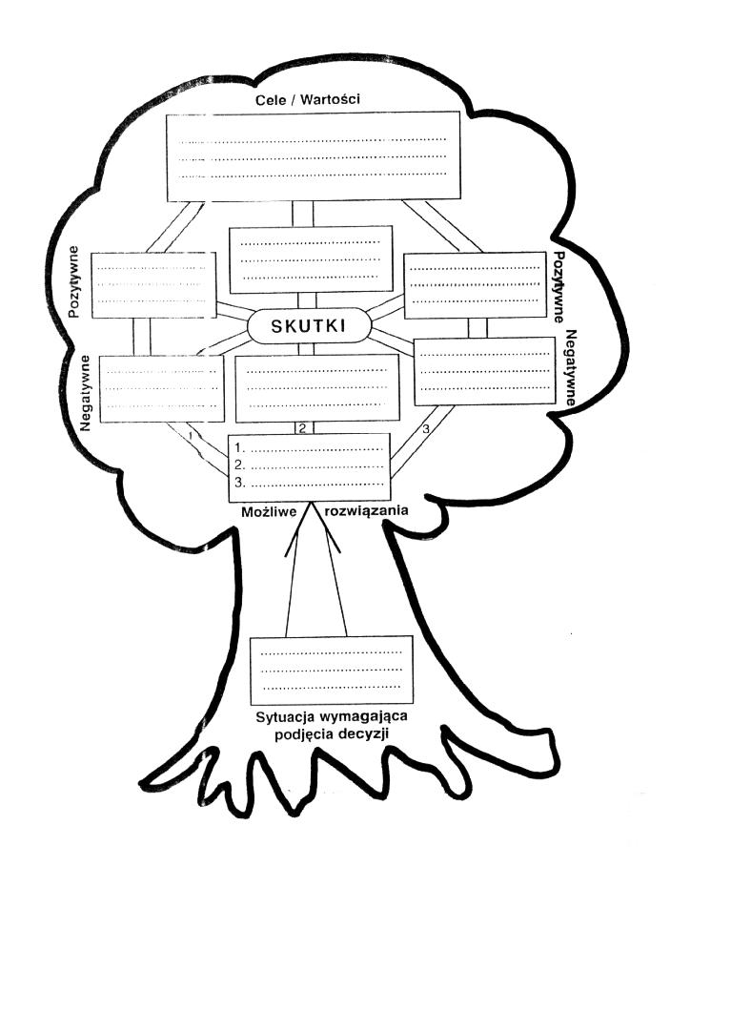

Slide 72
Metaplan
Jest to metoda polegająca na graficznym zapisie przebiegu dyskusji. Metoda ta umożliwia postawienie diagnozy (oceny) określonej sytuacji, wskazuje możliwości rozwiązania określonego problemu. Graficznym obrazem dyskusji jest plakat. Etapy postępowania:
przygotowanie plakatu (szary papier, kolorowe kartki – mogą mieć różny kształt, pisaki, klej),
określenie czasu dyskusji,
podział klasy na grupy,
przedstawienie problemu,
tworzenie plakatu – uczniowie zapisują na kartkach: Jak było? Jak być powinno? Dlaczego nie było tak, jak być powinno? Wnioski.
zapisane kartki są umieszczane w wyznaczonych miejscach plakatu,
prezentacja plakatów przez poszczególne grupy,
zebranie wniosków ze wszystkich plakatów i wypracowanie wspólnych rozwiązań, których realizacja doprowadzi do poprawy sytuacji.

Slide 73
Metoda przewodzącego tekstu
jest pewną odmianą metody projektów. W metodzie tej uczeń wykonuje zadanie dokładnie przemyślane i przygotowane przez nauczyciela. Jest to rodzaj nauczania problemowego. Uczeń lub grupa uczniów otrzymuje zadanie praktyczne. Ma dostęp do wszystkich danych. Otrzymuje również informacje na temat rozwiązań podobnych zadań. Swoje zadanie wykonują uczniowie samodzielnie mając jako pomoce tzw. „teksty przewodnie” tj. „pytania prowadzące”. Zamiast korzystania z instrukcji, która zawiera wszystkie informacje potrzebne do wykonania ćwiczenia, uczeń sam planuje jego realizację korzystając z materiałów źródłowych. Na właściwe rozwiązanie naprowadzają go przygotowane przez nauczyciela pytania.
Praca tą metodą przebiega w następujących etapach: 1. uczniowie zbierają i analizują informacje o podobnych sytuacjach 2. planują wykonywanie zadania 3. przedstawiają plan działania, omawiają go z nauczycielem, przygotowują materiały i narzędzia 4. wykonują ćwiczenie, a nauczyciel czuwa nad prawidłowym przebiegiem procesu 5. uczniowie sprawdzają poprawność wykonania ćwiczenia, kontrolują wyniki, analizują je i oceniają 6. analizują sposób wykonywania pracy i odpowiadają sobie na pytanie: co bym zrobił inaczej, lepiej gdybym wykonywał ćwiczenie jeszcze raz?

Slide 74
Dyskusja dydaktyczna
jedna z aktywizujących metod nauczania – uczenia się, której istota polega na zorganizowanej wymianie myśli i poglądów uczestników grupy na określony temat. Dyskusja to także sztuka wyrażania swojego zdania, argumentacji i szacunku dla przekonań innych.. Wprowadzenie dyskusji zwiększa efektywność i skuteczność nauczania, umożliwia kształtowanie takich umiejętności, jakich nie da się uzyskać innymi metodami.
Dyskusja dydaktyczna rozwija takie umiejętności jak: 1. dokładne i konkretne formułowanie własnych myśli, odnosić się tylko do faktów 2. słuchanie innych, nie przerywać wypowiedzi innym 3. dobór trafnych argumentów i ocenianie ich wartości 4. analizowanie ocenianie faktów 5. rozumienie innych ludzi i ich poglądów 6. korzystanie z doświadczeń innych 7. wymiana poglądów 8. przygotowanie do zespołowego rozwiązywania problemów 9. unikanie sprzeczek i personalnych ataków wyśmiewających, czy też obniżających wartość innych wypowiadających się osób
Dyskusja daje dobre efekty tylko wówczas, gdy:
a) temat dyskusji jest prawidłowo sformułowany, w sposób wywołujący zaangażowanie emocjonalne i umożliwiający ścieranie się przynajmniej dwóch racji
b) limitowany jest czas dyskusji zgodnie z zasadą „lepiej za krótko niż za długo”
c) przestrzegane są zasady prowadzenia dyskusji
Dyskusja pozwoli poznać stosunek uczniów do problemu oraz różne punkty widzenia, ale nie musi dać jednego rozwiązania.

Slide 75
Metoda inscenizacji
- do przeprowadzenia zajęć metodą inscenizacji niezbędny jest środek dydaktyczny w formie scenariusza, przypominający jeśli chodzi o jego konstrukcję scenariusz literacki (osoby, dialogi i rekwizyty). Jego autorem jest najczęściej nauczyciel prowadzący zajęcia, rzadziej osoba postronna. Oprócz scenariusza do zajęć potrzebne są rekwizyty, których przygotowanie można powierzyć uczącym się tj. zarówno tym, którzy mają przydzielone role, jak i uczniom stanowiącym „widownię”. Sama inscenizacja jest zwykle improwizacją „aktorską” uczniów. Nie chodzi bowiem o wysokie umiejętności aktorskie, ale o treść scenki. Po inscenizacji rozpoczyna się dyskusja oceniając zaaranżowane zdarzenie, które zwykle rozpoczynają „widzowie”. Dyskusja ta winna doprowadzić do uzgodnionej, w pełni wspólnej oceny zainscenizowanego problemu. Ingerencja nauczyciela w trakcie prowadzenia dyskusji powinna być nieznaczna i dyskretna.
Rola nauczyciela w realizacji tej metody sprowadza się głównie do:
- przygotowania scenariusza
dobrania uczniów do określonych ról i ich przydział
czuwania i kontrolowania działań przygotowawczych do inscenizacji
kierowanie dyskusją, a następnie trafnego jej podsumowania

Slide 76
Gry dydaktyczne
Stosowanie gier dydaktycznych pozwala poznawać rzeczywistość poprzez odpowiednio zaplanowaną i zorganizowaną zabawę. Krzyżówki, rebusy, gry planszowe, multimedialne programy komputerowe mają znaczenie rozluźniające, uwalniają od stresu. Pozwalają oddziaływać na emocje i jednocześnie sprzyjają przyswajaniu nowych wiadomości i ich utrwalaniu.
Zalety gier dydaktycznych:
łączą zabawę z nauką,
uatrakcyjniają szkolne zajęcia,
zwiększają motywację do nauki,
rozwijają zdolności intelektualne uczniów,
angażują uczniów emocjonalnie,
rozwijają spostrzegawczość,
kształtują umiejętność kojarzenia i wnioskowania.
Wybierając metodę nauczania, warto zawsze pamiętać o tym, że:
ważne jest uwzględnienie potrzeb ucznia,
rozbudzanie motywacji do uczenia się,
indywidualizacja nauczania, a także emocjonalny rozwój ucznia.

Slide 77
Metoda sytuacyjna
polega na opisie kilku powiązanych ze sobą zdarzeń, złożoną sytuację, za rozwiązaniem której przemawiają jakieś racje „za” i „przeciw”. Opis sytuacji może wynosić kilka, kilkanaście, a nawet kilkaset stron i jest wielokrotnie większa od opisu przypadku. Z tego względu uczniowie muszą go otrzymać z odpowiednim wyprzedzeniem, przynajmniej na kilka dni przed planowanymi zajęciami, aby mogli dokładnie zapoznać się z jego treścią. W opisie sytuacji powinny być zawarte wszystkie istotne informacje potrzebne do znalezienia rozwiązania. Metoda sytuacyjna jest bardziej skomplikowana i stosowana jest w dłuższych cyklach kształcenia.
Uczniowie w czasie zajęć prowadzonych metodą sytuacyjną przechodzą następujące etapy:
- podejmowania próby poszukiwania najlepszych rozwiązań i wierzą, że takie rozwiązanie istnieje
- zniechęcania pod wpływem uświadomienia sobie, że niezawodnych rozwiązań nie ma, jednocześnie uczniowie zaczynają doceniać wartość dyskusji oraz punkt widzenia kolegów
- pozyskiwania wiary we własne siły, które rodzi się w wyniku pozytywnego odbioru wystąpienia przez pozostałych uczniów, a także przez prowadzącego zajęcia
Metoda sytuacyjna kształtuje takie cechy jak aktywność oraz umiejętność rozwijania trudnych i złożonych problemów.

Slide 78
Pierwszy motylek - W.Broniewski
Pierwszy motylek wzleciał nad łąką,
W locie radośnie witał się z słonkiem,
W górze zabłądził w chmurkę i w mgiełkę,
Sfrunął trzepocząc białym skrzydełkiem.
A gdy już dosyć miał tej gonitwy,
Pytał się kwiatków, kiedy rozkwitły?
Pytał się dzieci, kiedy podrosły?
Tak mu upłynął pierwszy dzień wiosny.

Slide 79
Dziękuje za uwagę

